Slide 1
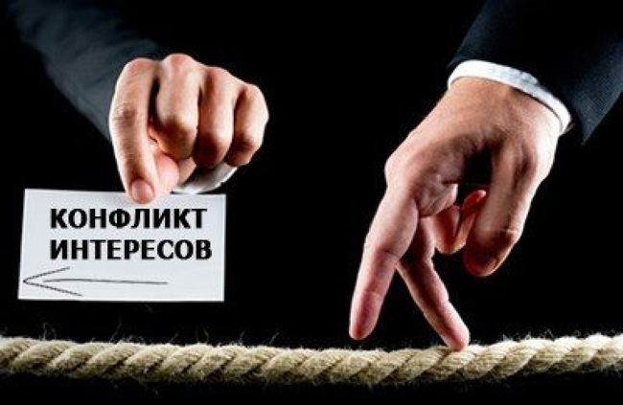

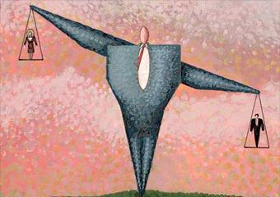
УПРАВЛЕНИЕ КОНФЛИКТАМИ
Управление конфликтами – это деятельность, направленная на разрешение споров и устранение разногласий между сторонами, отстаивающими различные точки зрения.
Конечной целью такой деятельности является полное урегулирование конфликта, то есть достижение взаимного согласия.
Каждая сторона должна выйти из ситуации с чувством удовлетворенности и выгоды, которую она получила для себя.

Slide 2



Суть процесса управления конфликтами
Конфликты могут обладать разными типами функциональности.
Это могут быть:
*** острые, но конструктивные диалоги между субъектами, способствующие решению важных социальных задач,
***или деструктивные споры, ведущие к разрушению социальной системы.
Поэтому динамика конфликтов обычно регулируется субъектами социального управления, действия которых определяются исходя из их собственных интересов.

Slide 3
Важно увидеть возможности управления конфликтом в организации с точки зрения внутренней и внешней позиции.
Внутренняя позиция предполагает управление поведением участвующего в конфликте человека и строится на возможности использования психологических подходов.
Внешняя позиция представляет собой организационно-технологический аспект данного процесса, в котором в качестве субъектов управления рассматривается и руководитель, отвечающий за реализацию поставленных целей, и сотрудник, выполняющий служебные обязанности.
Конфликт — это сигнал о сбое, который возник в процессе коммуникаций.
Неумелое управление конфликтами может усугубить ситуацию. Поэтому разрядить ее нужно как можно быстрее, стараясь не допускать ошибок и просчетов, которые могут стать причиной роста напряженности

Slide 4
5 основных причин
возникновения конфликтов в организации
1Ограниченность ресурсов и методы их распределения
Деятельность любой организации происходит в условиях ограниченности. Руководитель должен рационально распределить сырье, материалы, финансовые средства, человеческие ресурсы и обеспечить наивысший уровень их эффективного использования.
Это почти всегда приводит к конфликтным ситуациям, так как каждая группа сотрудников предъявляет свои требования к уровню обеспеченности и редко соглашается с тем, что на данный момент возможны только такие варианты
2Необходимость совместного решения задач
При совместном решении задач недобросовестная или некачественная работа одного человека или группы сотрудников может негативно сказаться на общем результате.
Существующая взаимозависимость также часто становится причиной возникновения конфликтных ситуаций.
3Наличие разных целей
В данном случае конфликты возникают из-за расхождения целей отдельных подразделений с целями компании. Это характерно для организаций с разветвленной структурой, в которой присутствуют какие-либо специализированные отделы.

Slide 5

4Плохо налаженные коммуникации
Спровоцировать конфликт могут некачественные коммуникации. В определенных случаях работники начинают отстаивать свою точку зрения из-за неадекватной оценки ситуации и нежелания учитывать мнение других людей.
Такие конфликты говорят о недостатках в системе управления кадрами.
Чаще всего причиной подобного поведения является недостаточно хорошо доведенная руководителем информация о состоянии проблемы или неумение конкретно объяснить работнику содержание его должностных обязанностей.
5Особенности поведения, жизненный опыт и уровень образования
Участниками конфликта чаще всего становятся люди, обладающие такими личностными качествами, как эмоциональная неуравновешенность, упрямство, эгоцентризм.
Они безразличны к чужому мнению и привержены авторитарному стилю в общении.
Почва для конфликтов может возникнуть из-за наличия в организации разновозрастных людей с отличающимися жизненными ценностями и уровнем образования, которые по-разному воспринимают моду, музыку, нормы социального поведения и т. д.

Slide 6

4 типа возможных конфликтов
1Внутриличностный конфликт
Причины возникновения внутриличностного конфликта могут быть разными. Это и несоответствие между рабочими требованиями и личными потребностями человека, и ответная реакция на неадекватную производственную нагрузку.
Самым распространенным вариантом является ролевой конфликт, почвой для которого становятся противоречивые требования, предъявляемые сотруднику относительно содержания и результата его деятельности.
В любом случае внутриличностный конфликт приводит к отсутствию уверенности в себе и в организации, в которой трудится человек, низкому уровню удовлетворенности работой и к глубокому стрессу.

Slide 7
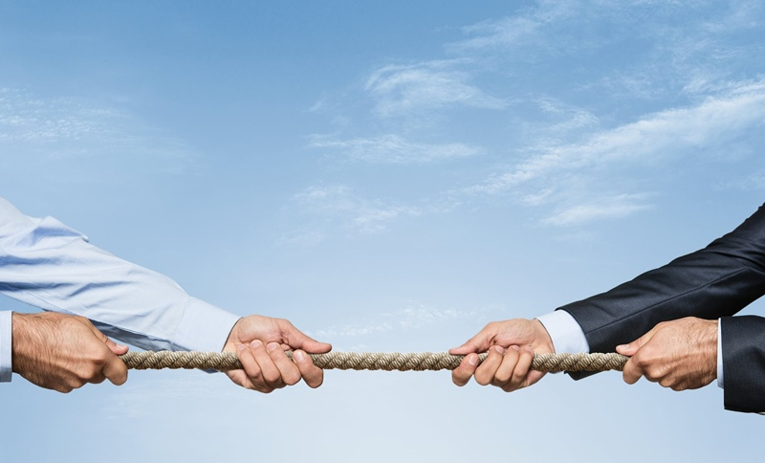
2Межличностный конфликт
Межличностный конфликт — это столкновение индивидуумов.
Чаще всего такие конфликты разгораются в процессе согласований производственных решений: одобрение проекта, распределение рабочей силы, объемы выделяемых финансовых средств или времени на реализацию производственных мероприятий.
Но иногда почвой для конфликта могут стать личная неприязнь, несовпадение взглядов на жизнь или отличающиеся системы ценностей.
Управление такими конфликтами также является необходимым условием стабильной работы организации.

Slide 8
3Конфликт между отдельной личностью и группой людей
Такие конфликты возникают в том случае, если человек отказывается принимать принципы поведения и нормы выработки, существующие в производственной группе.
Основная причина подобной позиции — несоответствие личным ожиданиям.
В результате группа отказывается принять данного сотрудника, и между ними возникает конфликт.
Конфликт такого типа может также существовать между руководителем и подчиненными.
Это связано с тем, что в процессе выполнения своих должностных обязанностей ему приходится требовать от сотрудников строгого соблюдения производственных норм и правил трудового распорядка, которыми подчиненные иногда пренебрегают.
В результате начальник вынужден принимать непопулярные меры, накладывать дисциплинарные взыскания, делать замечания и т. д.
Это может стать причиной конфликта между руководителем и сотрудниками, привести к снижению эффективности их работы и падению производительности труда.

Slide 9


3Приспособленческий стиль
Такой стиль предполагает согласие пожертвовать своими интересами ради другого человека.
С одной стороны, это душевная щедрость, а с другой — признак слабости характера, который может быть воспринят негативно.
Приспосабливаться можно позволить себе только в тех случаях, когда результат для вас действительно не имеет значения и желание сохранить хорошие отношения берет верх. Например, можно согласиться с выбором цвета офисной мебели, несмотря на то что вы не очень любите яркие оттенки.
4Компромиссный стиль
Этот стиль характерен для решения не особенно значимых вопросов. Стороны конфликта демонстрируют готовность к сотрудничеству, но при этом мягко стараются настоять на своем. Главное найти компромисс за максимально короткий промежуток времени и перейти к обсуждению более важных вопросов. Однако выдержать этот стиль удается не каждому, поэтому на практике такие ситуации встречаются довольно редко.

Slide 10
5 групп методов управления конфликтами
Выбор метода зависит от того, в каком ключе развиваются события.
Для технологии управления внутриличностными конфликтами подходят одни варианты, а для управления переговорами другие.
Кроме того, существуют структурные и межличностные конфликты.
Требуют внимания необоснованно жесткие и агрессивные действия, возникающие в процессе противостояния.
Попробуем раскрыть суть каждой группы методов подробнее.
Структурные методы управления конфликтами
Эта группа методов эффективно работает в ходе разрешения конфликтов, возникших в процессе производственной деятельности.
Спровоцировать их может:
несправедливая система стимулирования сотрудников,
низкий уровень организации труда,
непродуманное распределение ответственности или нечеткое представление о должностных обязанностях.

Slide 11
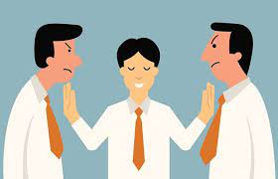
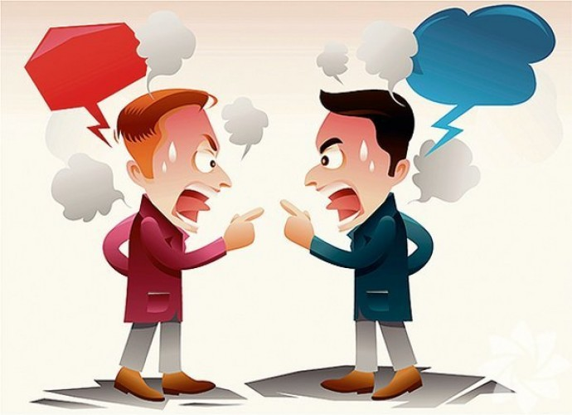
Производственный конфликт будет урегулирован в том случае, если:
у каждого сотрудника появится четкое представление о функциях, которые он должен выполнять, в границах своих прав и обязанностей,
а также способов получения дополнительного вознаграждения за свой труд или возможностей карьерного роста.
Реализовать структурный метод можно благодаря разработке качественных
документов, регламентирующих и координирующих деятельность работников на всех
уровнях.
При разработке координационных механизмов обязательно нужно предусмотреть
возможности участия в разрешении споров соответствующих специалистов или
должностных лиц, способных урегулировать отношения между конфликтующими

Slide 12

​ Межличностный конфликт - взаимные враждебные осознанные действия между партнерами по общению или взаимодействию.
В межличностных конфликтах происходит обмен обвинениями.
Как правило, в происходящем конфликте есть вклад обоих, но обвинение утверждает, что один (обвиняющий) «белый и пушистый», а во всем виновата другая сторона.
Как правило, обвинение - это снятие ответственности​ с себя и перекладывание ответственности на другого. Обвинение является ярко выраженным конфликтогеном, вопрос не решает и только накаляет обстановку еще больше.
Некоторые считают, что конфликт — это зло.
Признак ума и лидерских качеств - умение избегать конфликта. На самом же деле тишь, гладь да божья благодать - характеристика кладбища, а не реально текущей жизни, наполненной разнообразными конфликтами.
Конфликтные ситуации не только вызывают в нас отрицательные эмоции и напряжение, но и приводят к реальной пользе, так как помогают разрешить противоречия и выяснить исходные позиции сторон. Так что конфликт может не только разрушать взаимоотношения, но, напротив, улучшать их динамику, служить мощным стимулом к эмпатии, прояснению скрытых целей и взглядов, рычагом к сотрудничеству…

Slide 13
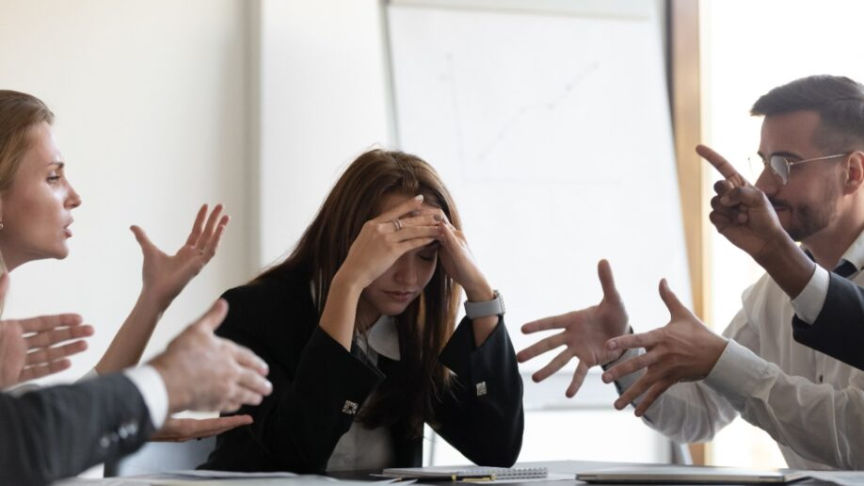
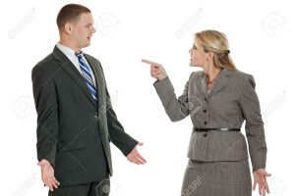
Пять стратегий решения конфликта:
избегание, или уход;
приспособление - принуждение, или силовое разрешение конфликта;
компромисс;
сотрудничество.
Рассматривая каждую из стратегий, необходимо обратить внимание на то, что последствия выбора той или иной из них влияют:
а) на ощущение личного удовлетворения (насколько эффективно было мое поведение в ходе конфликта.
В какой степени мои цели, задачи, потребности соблюдены.
Насколько мне удалось в ходе конфликта «сохранить лицо», доказать свою компетентность);
б) стиль отношений с партнером по конфликту (отношения укрепились, остались неизменными или превратились в неприязнь, вражду).

Slide 14
Уход
Характеристика - нежелание сотрудничать, застенчивость.
Цель - воздержаться от конфликта. Точка зрения - я не хочу говорить об этом.
Индивидуальное чувство удовлетворенности - проигрыш/проигрыш: ни одна из сторон не получает удовлетворения.
Удовлетворенность отношениями отсутствует, конфликт не разрешен.
Какое влияние оказывает на отношения - препятствует гармоничным отношениям: приводит к нагнетанию ситуации и обвинениям.
Когда нужно применять - возможен только временный выход из ситуации или когда вопрос не имеет большого значения.
Приспособление
Характеристика - сотрудничество, застенчивость.
Цель - не расстраивать человека.
Точка зрения - не так важно, чтобы все было по-моему. Важнее сохранить мир.
Индивидуальное чувство удовлетворенности - проигрыш/выигрыш: противоположная сторона получает удовлетворение.
Удовлетворенность отношениями отсутствует: ни одна из сторон не довольна процессом.
Какое влияние оказывает на отношения - причиняет вред отношениям, потому что один человек получает преимущество.
Когда нужно применять — для получения социального уважения или когда вопрос не имеет большого значения.

Slide 15
Принуждение
Характеристика - нежелание сотрудничать, самоуверенность.
Цель - настоять на своем.
Точка зрения — я добьюсь своего, независимо от того, что мне придется сделать.
Индивидуальное чувство удовлетворенности - выигрыш/проигрыш: одна из сторон (принуждающий) получает удовлетворение.
Удовлетворенность отношениями отсутствует: физическое и психологическое страдание проигравшего.
Какое влияние оказывает на отношения - причиняет вред отношениям, потому что один человек оказывается запуган.
Когда нужно применять — в неотложных ситуациях; когда это главный вопрос благополучия одного или многих людей: если кто-то вас использует в своих интересах.
Компромисс
Характеристика - частичное желание сотрудничать.
Цель - получить частичное удовлетворение.
Точка зрения - мои требования будут частично удовлетворены, и я в определенной мере учту интересы другого человека.
Индивидуальное чувство удовлетворенности - проигрыш/проигрыш или выигрыш/выигрыш: ни одна из сторон не получает полного удовлетворения.
Удовлетворенность отношениями - нейтральная или положительная: обе стороны получили по крайней мере частичное удовлетворение.
Какое влияние оказывает на отношения - может помочь или причинить боль, так как удовлетворение достигнуто в результате компромисса.
Когда нужно применять - вопрос не очень важен, когда времени не хватает или когда другие способы решения не эффективны.

Slide 16
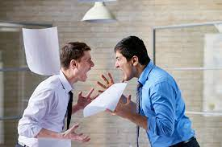

Сотрудничество
Характеристика — взаимодействие, настойчивость.
Цель - совместно разрешить проблему.
Точка зрения — давай обсудим и найдем общее решение для обоих.
Индивидуальное чувство удовлетворенности — выигрыш/выигрыш: обе стороны удовлетворены процессом.
Удовлетворенность отношениями - позитивная: отношения укрепляются, потому что партнеры приобретают взаимные выгоды.
Какое влияние оказывает на отношения — укрепляет отношения, потому что выслушаны обе стороны.
Когда нужно применять - всегда.

